Slide 1
Müontomográfia
2025.04.07
ELTE
Tehetségnap

Slide 2
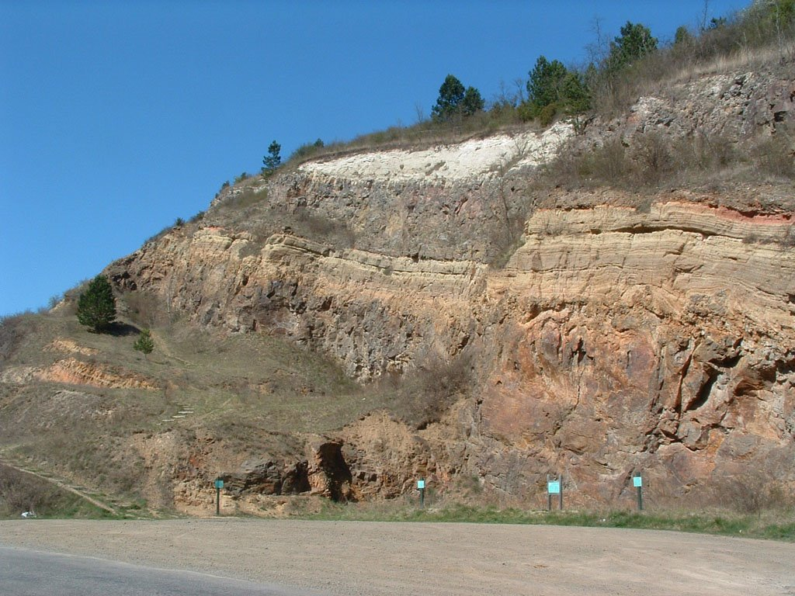
Felszín alatti müográfia
Forrás: kozmikus sugárzás által keltett relativisztikus müonok.
Közel stacionárius, felszínen ismert a fluxus eloszlása (szög és energia)
Kutatási mélység: kb. max 600 m
Szögfelbontás: mrad
Szögtartomány: felszín alatti méréseknél max zenit: 45 fok
Térbeli felbontás: mélységtől függő, de méteres nagyságrendű
Cél: Sűrűségeloszlás rekonstruálása
Érzékenység anomália kiterjedésétől függően : 0.3 – 0.4 g/ccm

Slide 3
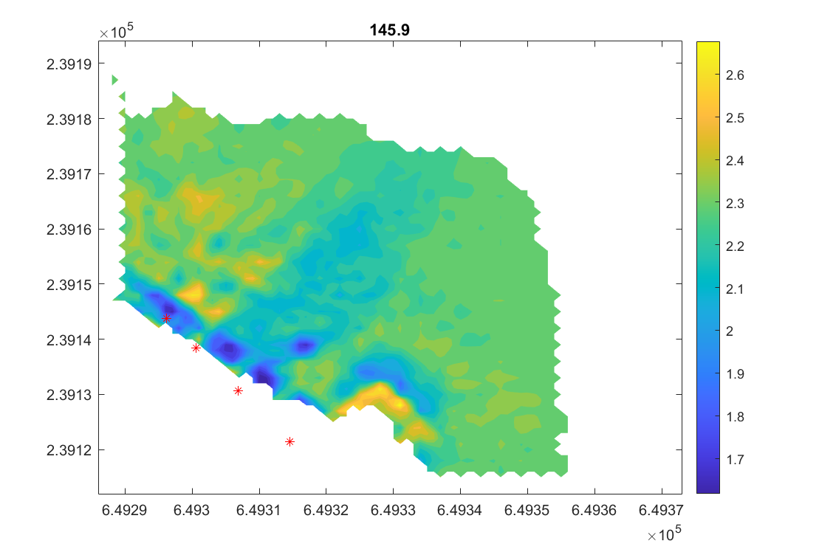
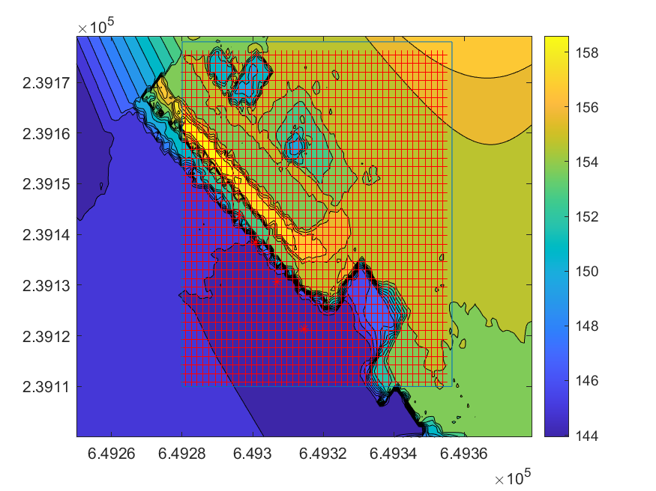
3D müontomográfiai inverzió eredményei épített környezetben
3D Rekonstrukció minössze 4 (!) detektorpozícióból
Átvilágított vastagság kb. 40 m
Térbeli felbontás: 0.8 – 1 m
Voxel szám: 45 x 40 x 40
Bayes inverzió
Horizontális szelvény 26 m-el a detektorok felett

Slide 4
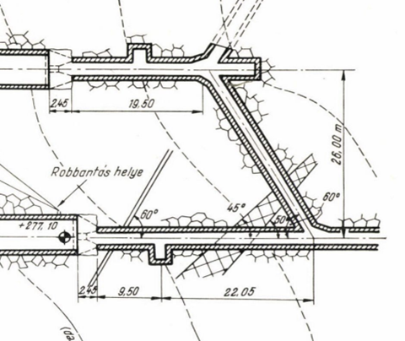
Müon-tomográfia eredményei 70 m vastag dolomitban
Repedezett zónák, üregek kimutatása
Detektorpozíciók száma:7
Voxelszám: 60 x58 x52
Térbeli felbontás: 1.5 -2 m
Bayes inverzió
Repedezett zóna

Slide 5
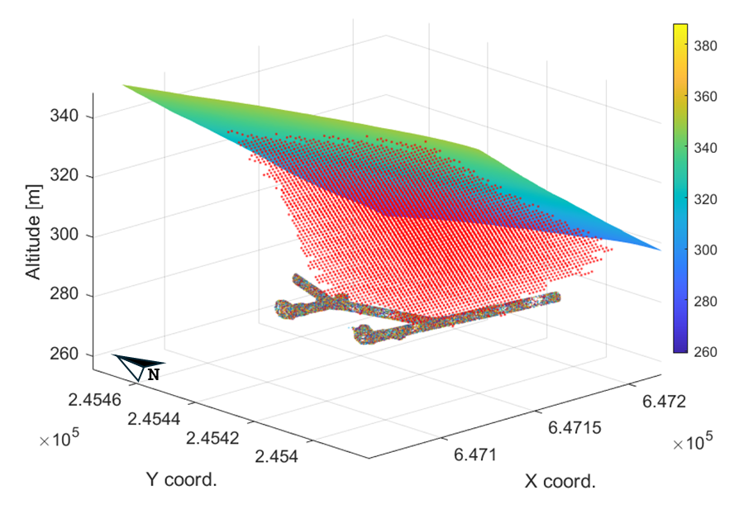
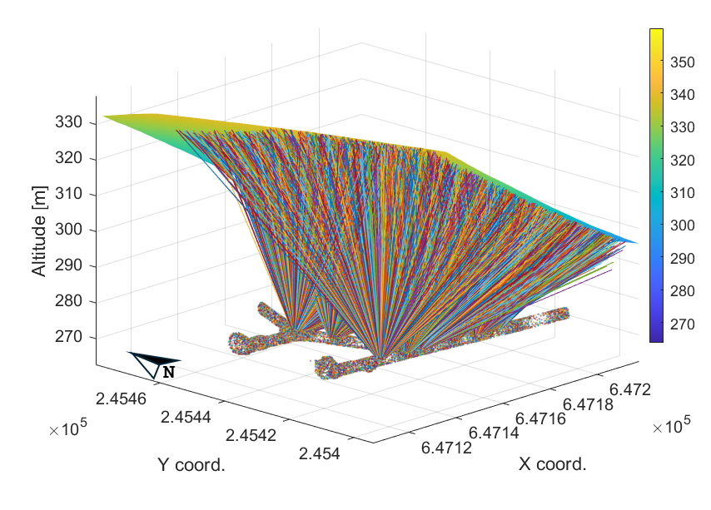
Müon-tomográfia eredményei 70 m vastag dolomitban
Repedezett zónák, üregek kimutatása
Repedezett zóna

